Slide 1
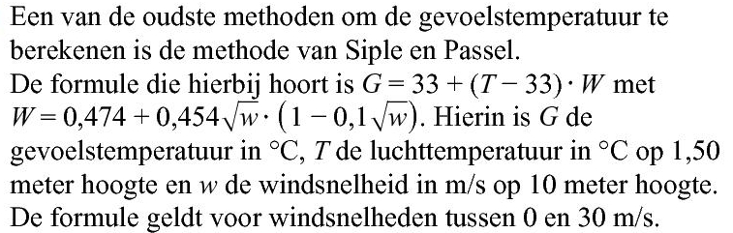
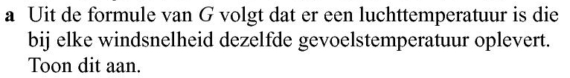





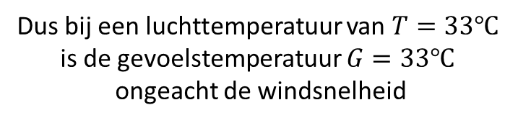
Opgave 64
gevoelstemperatuur
luchttemperatuur
afhankelijk van de windsnelheid
$$G=33+\left(T−33\right)∙W$$
Dus bij een luchttemperatuur van $T=33℃$
is de gevoelstemperatuur $G=33℃$
ongeacht de windsnelheid
$$=0$$
$$G=33+\left(33−33\right)∙W$$
$$G=33+0∙W$$
windsnelheid heeft geen belang meer

Slide 2
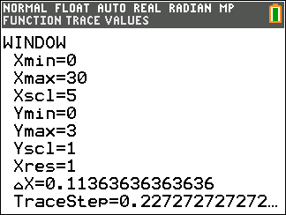
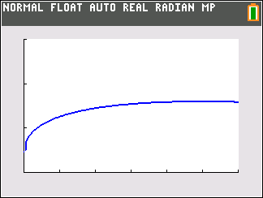
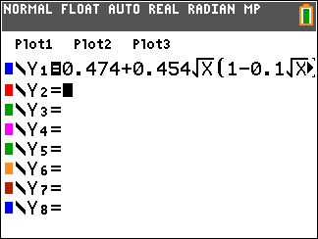
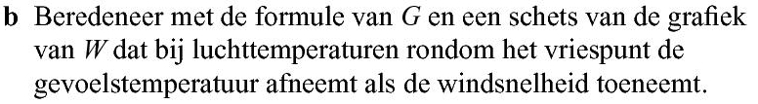
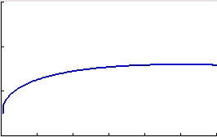






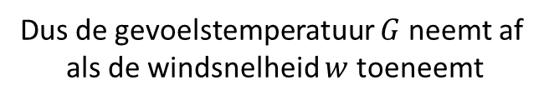






Opgave 64
Voer in:
Voor windsnelheden tussen $0$ en $30 m/s$:
$$Y_{1}=0,474+0,454∙\sqrt{x}∙\left(1−0,1\sqrt{x}\right)$$
Als $w$ toeneemt dan neemt ook $W$ toe
(blijkt uit schets)
Plot de grafiek op venster:
$$\left[0,30\right]x$$
$$\left[0,3\right]$$
Schets de grafiek van $W$
$$G=33+\left(T−33\right)∙W$$
$$W$$
$$G=33+\left(0−33\right)∙W$$
($T$ rond het vriespunt)
$$G=33−33∙W$$
Als $W$ toeneemt dan neemt $G$ af
Dus de gevoelstemperatuur $G$ neemt af
als de windsnelheid $w$ toeneemt
$$w$$

